Slide 1


POZDRAVLJEN/-A!
DANES SE BOMO PRI SLOVENŠČINI ŠE ZABAVALI Z BESEDAMI.
ISKALI BOMO ŽENSKI PAR MOŠKEMU.

Slide 2
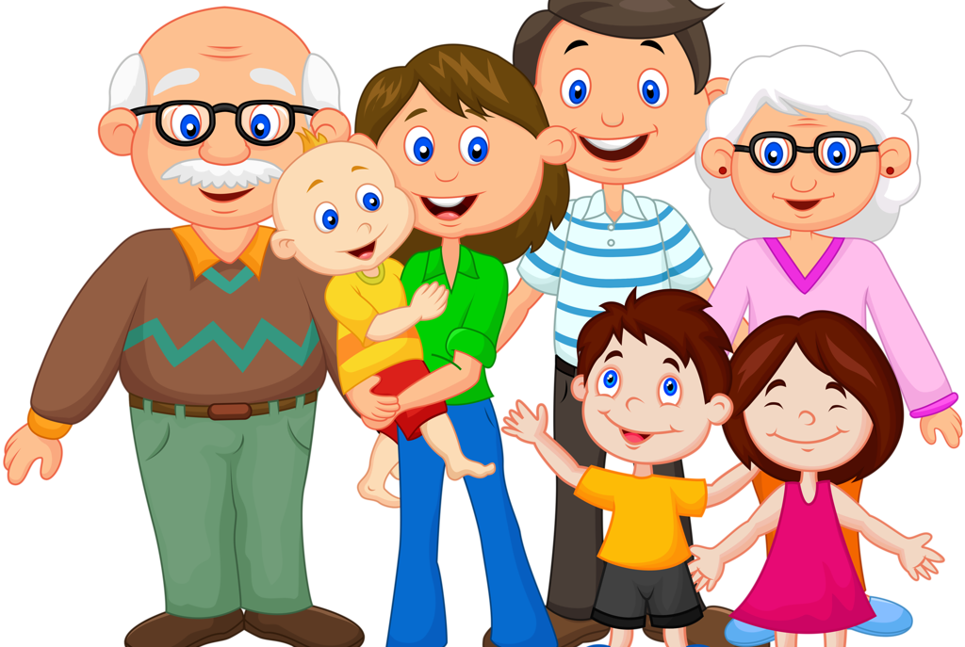
KATERE PARE NAJDEŠ NA SLIKI?
Notes:
OPOMBA: Če želite spremeniti sliko na tem diapozitivu, jo izberite in izbrišite. Nato kliknite ikono za vstavljanje slike
v označbi mesta, da vstavite svojo sliko.

Slide 3
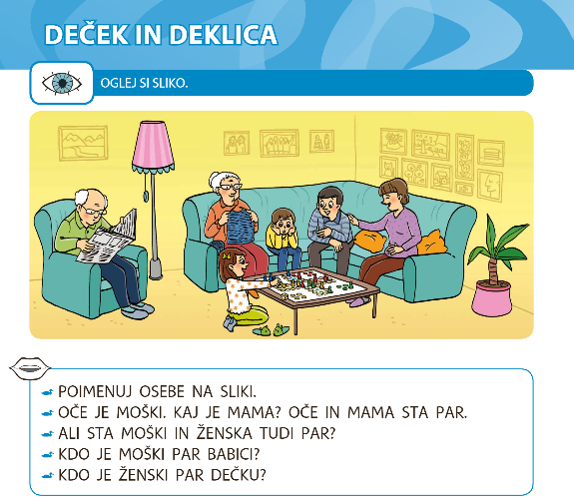
Notes:
OPOMBA: Če želite spremeniti sliko na tem diapozitivu, jo izberite in izbrišite. Nato kliknite ikono za vstavljanje slike
v označbi mesta, da vstavite svojo sliko.

Slide 4
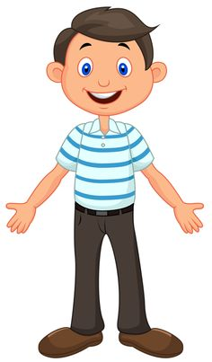
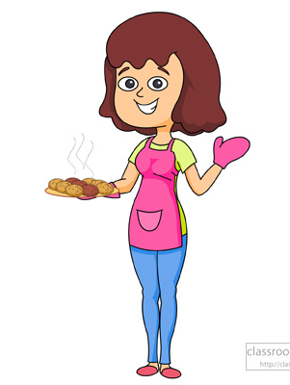
OČE
MAMA

Slide 5
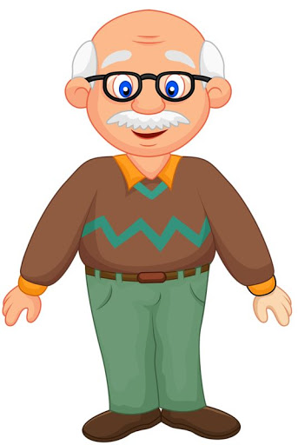
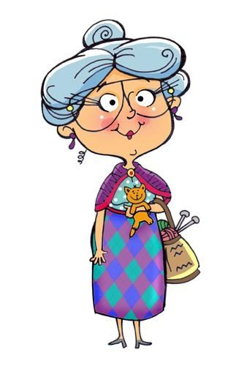
DEDEK
BABICA

Slide 6
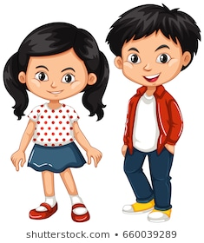
DEČEK
DEKLICA
SIN
HČERKA

Slide 7
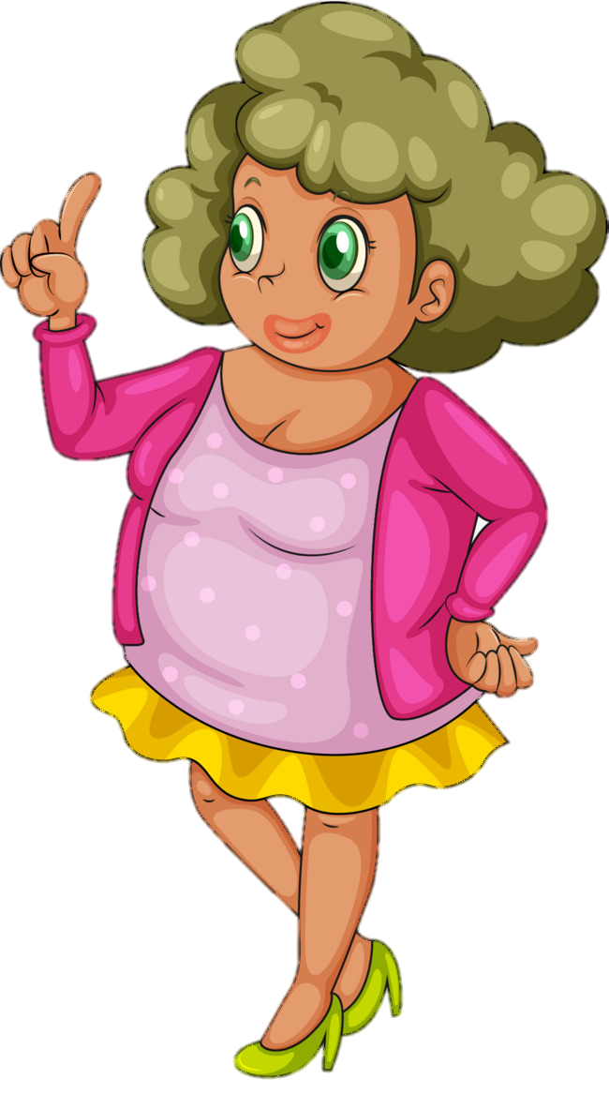
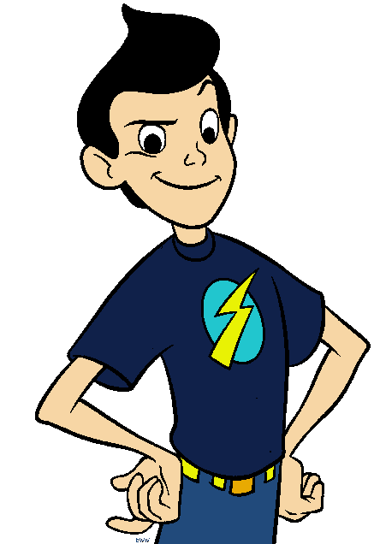
STRIC
TETA

Slide 8
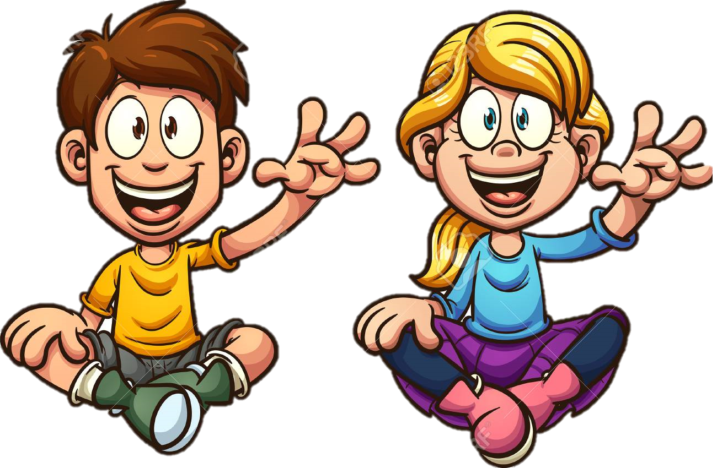
BRATRANEC
SESTRIČNA

Slide 9
KATERE PARE MOŠKI – ŽENSKA NAJDEMO V NAŠEM RAZREDU?
UČENEC
UČENKA

Slide 10
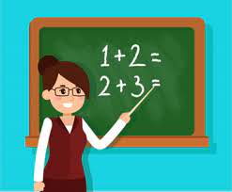
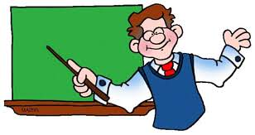
KATERE PARE MOŠKI – ŽENSKA NAJDEMO NA ŠOLI?
UČITELJ
UČITELJICA

Slide 11


KNJIŽNIČAR
KNJIŽNIČARKA

Slide 12

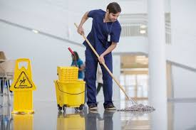
ČISTILEC
ČISTILKA

Slide 13
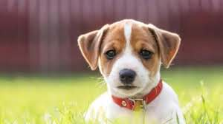
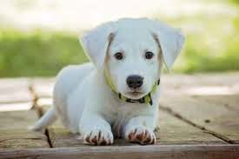
KATERE PARE MOŠKI – ŽENSKA NAJDEMO PRI ŽIVALIH?
PES
PSIČKA

Slide 14
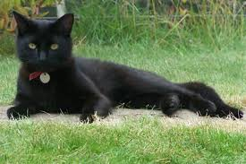
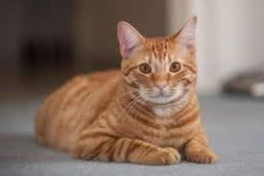
MAČEK
MAČKA

Slide 15
SRNJAK
SRNA
ZAJEC
ZAJKLJA
KOZEL
KOZA
MEDVED
MEDVEDKA

